Slide 1
Konstrukce výzkumného problému, výzkumné otázky
ZURn6337 Fokusní skupiny

Slide 2
O čem to dnes bude
Mýtus freestyle kvalitativního výzkumu
Velká trojice kvalitativního výzkumu
  Výzkumné téma
  Výzkumný problém
  Výzkumná otázka
  Řešení nesnází s jejich vytvářením
Cvičení a ilustrace

Slide 3

Operativa na začátek
Tabulka
Rezervační systém a post
https://ucnmuni.sharepoint.com/:x:/t/ZURn6337Fokusnskupiny/ESOK2P-YhGRMsHs3jR68vJ0BR3Y78FCAYrcxt-g4rkhgGw?e=TPaI1V

Slide 4
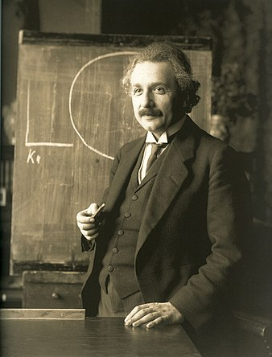
„Formulace problému je často zásadnější, než jeho řešení, které může být jen otázkou matematického nebo experimentálního umu“. (Einstein, Infeld 1938)
„Kdybych měl hodinu na vyřešení problému, strávil bych 55 minut přemýšlením o problému a pět minut přemýšlením o řešení.“ (Einstein in Kozinetz 2019)

Slide 5


„Naivní induktivismus“ v kvalitativním výzkumu
Na počátku je zájem a nadšení pro výzkum.
Pak je terén, ve kterém stačí pozorovat, aniž víme, co. Ono „co“ se vynoří.
Vychází z antropologického naturalismu (18. a 19. století.) a z boje o vědeckou legitimitu (x pozitivismus): polní výzkum, deskripce, vytváření teorií.
Později etablování zakotvené teorie (60. léta 20. stol.): teorie se vynořuje z dat.
Rozdíl mezi analytickou dedukcí (teoretický předpoklad-hypotéza-data) a indukcí (data-předpoklad-teorie).
Jakákoliv „kontaminace teorií“ nebo předpoklady zavání pozitivismem a „znásilňuje terén“.
Sociální jev vybafující na prostě zkoumajícího nadšeného výzkumníka.

Slide 6
Kritika
Je nemožné do terénu vstoupit jako tabula rasa:
  Všichni jsme nositeli nějakých hodnot, postojů, zájmů, apod. (Weber)
  Radikálně naturalitická pozice je také odrazem jistého druhu teorie (ontologicko-epistemologické)
Riskujeme, že:
  Něco podstatného „neuvidíme“ (naše zakotvení nám dává jen omezenou perspektivu)
  Utoneme ve stále se rozšiřujícím terénu nebo datech (neuvidíme hranice pole a faset jevu)
  Ztratíme orientaci -> výzkum se rozpadne nebo stočí směrem, který nekoresponduje s předchozím stavem nebo předpokladem, nebudeme schopni vybrat si z „nekonečného“ počtu možných hledisek
  Nedokážeme přijít s žádným „zobecněním“ (každá drobnost je unikátní), čistá deskripce
  Budeme do nekonečna čekat, až se „něco vyjeví“.
  Budeme příliš sebejistí nebo vystrašení
Jde o alibi špatně provedeného výzkumu („Otče, odpusť jim, vždyť nevědí, co činí.“ NZ Lukáš 23,34)

Slide 7

Jak z toho tedy ven?
Výzkumné téma
Výzkumný problém
Výzkumná otázka

Slide 8
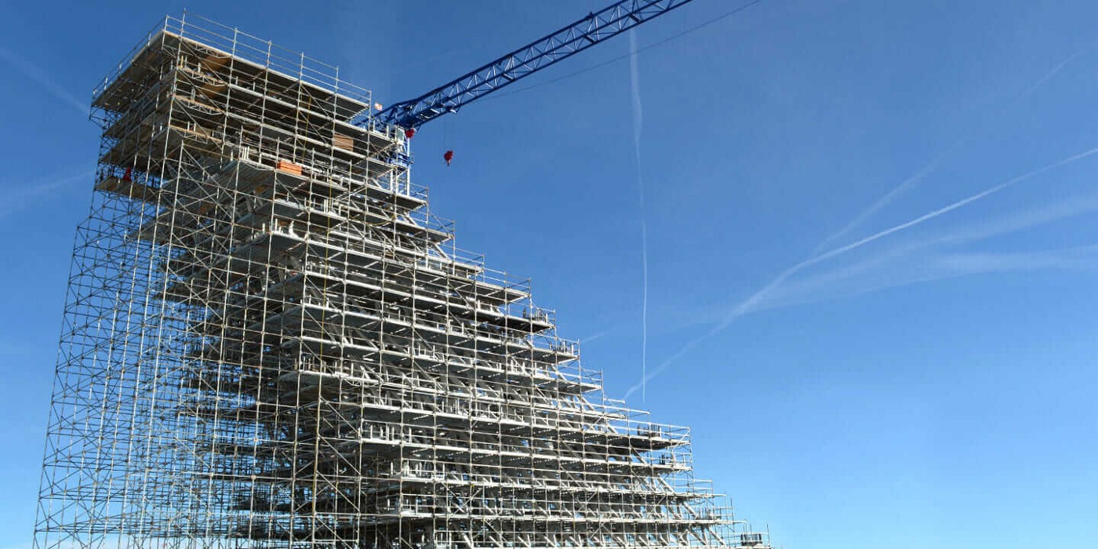
Povaha a úloha výzkumného problému a výzkumné otázky
Jde o dva pilíře výzkumu, každý hraje jinou roli, ale prozatím je berme jako jeden celek.
Metafora lešení (Turner 2009), metafora olovnice (Chenail, 1998)
Lešení:
  Lešení = výzkumný problém/otázka
  Dům = výzkum
  Interaktivní proces: lešení pomáhá udržovat přehled o povaze (původu), stavu a hranicích domu a umožňuje jej budovat; dům naopak dává smysl lešení a umožňuje mu v dané podobě existovat
  Pokud se pohne lešení, dům bude viděn (jiné prvky fasády) a budován jinak (nebudete montovat okap), pokud se ukáže, že dům musí být budován jinak (např. přidán balkon na druhé straně), musí se pohnout lešení.

Slide 9
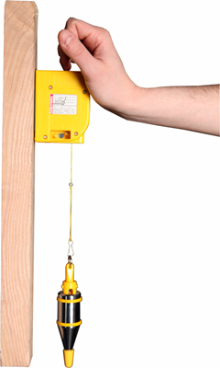
Povaha a úloha výzkumného problému a výzkumné otázky
Olovnice:
  Olovnice = výzkumná otázka
  Měřený materiál = výzkum
  Olovnice pomáhá udržovat korespondenci mezi:
    „proč“ (výzkumný problém),
    „jak“ (výzkumná otázka/metoda),
    „čím“ (data/prostředí) a
    s „jakým výsledkem“ (interpretace).

Slide 10
Výzkumné téma
Nejobecnější vymezení předmětu zkoumání (např. sociální exkluze)
Určuje střed perspektivy v síti jevů (sociální exkluze je středem zájmu, chudoba, ghettoizace a sociální třída jsou „sekundární jevy“, ne naopak)
Oboustranný vztah s výzkumným problémem:
  VP ho upřesňuje
  Z VP vyplývá
  Při tvorbě výzkumu lze postupovat oběma směry, fakticky je ale vztah vždy oboustranný
Často jedno- (aspirace) nebo několikaslovné (studijní aspirace/studijní aspirace studujících VŠ)

Slide 11
Výzkumný problém
Vymezení výzkumného záměru (co se děje?)
  Jaký je původ výzkumného zájmu (jaké jevy se dějí/sbíhají, co se mění, co není jasné, co je jinak?)
  Z jakých teoretických a (interpretativismus, UGT, hegeliánství, marxismus) a oborových (filozofie, politologie, marketing) pozic se na věc díváme.
  V jakém kontextu je výzkum situován (časovém, institucionálním, geografickém, sociálním, kulturním)
Legitimizace výzkumného záměru (proč je to důležité?)
  Proč něco takového zkoumat?
  Kdo a proč poptává/zadává?
  Proč právě takto?
Ústí do formulace výzkumné otázky
  …proto si klademe za cíl zkoumat…
V textu je mu vyhrazen většinou úvod nebo část pro přehled literatury

Slide 12
Výzkumný problém
Zdroje
Osobní zájem a nadšení, zkušenost, zážitek
Údiv, odtažitost, antipatie (nutnost velké motivace a etická rigorosnost)
Profesní/odborná zkušenost
Interakce s jinými odborníky
Mezera ve vědění (identifikované „slepé“ místo v současném vědění).
  Nic nevíme
  Místní zakotvenost
  Populační zakotvenost
  Časová zakotvenost
  Něco v datech nehraje/něco zajímavého se děje a nejde to vysvětlit
Nespokojenost se současným věděním (povrchnost, neadekvátnost, zastaralost apod.)
Nenadálá/zvláštní událost (COVID, válka, hurikán, nepokoje)
  disruptivní potenciál (entometodologie, kulturní sociologie)
  případová studie
Poptávka, zadání, možnosti financování (grantové výzvy)
  různá míra volnosti
Dostupnost (zdrojů, terénu, aktérů)
Teorie
Osobní zájem
Kontext
Výzkumný problém/téma

Slide 13
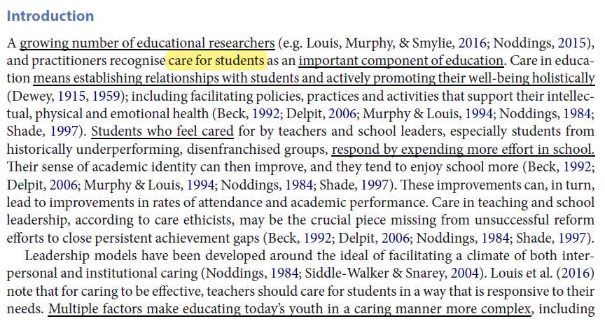
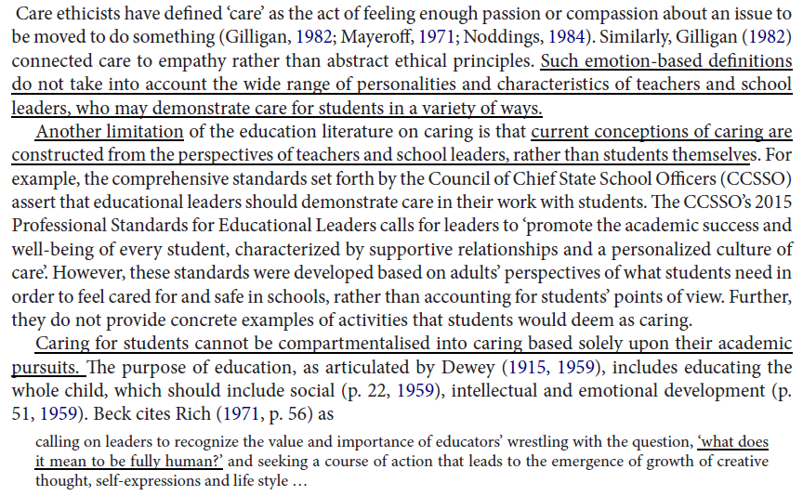
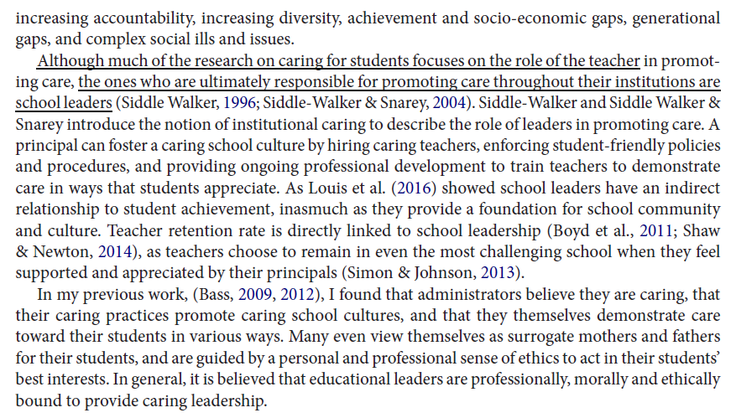


Příklad formulace výzkumného problému
Bass, L. (2019). Caring for high school students in transcultural spaces: Accessing student voice. International Journal of Leadership in Education, 22(4), 421–438. https://doi.org/10.1080/13603124.2018.1481530
VP: Péče ve vzdělávacím procesu hraje nezastupitelnou a stále důležitější roli, avšak je pojímána reduktivně (jako emoční) a pohledem potenciálních pečujících (dospělých, vyučujících), nikoliv pohledem potenciálních příjemců péče (mladých studujících).

Slide 14
Co se může stát při hledání VP a co s tím?
Přílišné zjednodušení (např. Proč jsou mladí lidé závislí na FB?)
  Rozvoj citlivosti:
    Historické: Je to opravdu tak, nebo jde jen o dobovou morální paniku?
    Kulturní: Je závislost nejvhodnějším konceptem?
    Politickou: Kdo rozvíjí tento narativ? (vědění a mluvení = moc)
    Kontextová: Je „závislost“ věc „všech“ mladých?; Nenabývá tato „závislost“ nějakých podob, které nejsou „závislostí“?; Zakouší mladí nakládání s FB jako „závislost“?
  Studium literatury:
    Odborná: studie, klasické teoretické stati, současné teorie, empirické stati, metastudie
    Neodborné: zpravodajství, beletrie, umění, „věci z internetu“
  Studium dat
  Zavedení „třetí proměnné“ (vrstvy zkoumání/kontextu):
    „Populační“: Mladí lidé s diagnostikovanou závislostí x nediagnostikovanou závislostí
    Kontextuální: Mladí lidé z různě stabilních rodinných prostředí
  Bavte se s lidmi okolo!

Slide 15
Co se může stát při hledání VP a co s tím?
Přílišná komplexnost (strategie naběračky): Jaké jsou obecné, materiální, intelektuální a morální podmínky žen a mužů, pracujících v továrnách.
  Vývojový diagram: nakreslit předpokládané vztahy mezi pojmy:
    jsou některé součástí jiných? Je možné použít obecnější pojmenování (organizační kultura?, pracovní podmínky? interpersonální vztahy?)
    nelze některé aspekty vyřadit?
  Metoda hádanky: o co nám vlastně jde? Co chceme uhádnout? Co je středem našeho zájmu? Která otázka/problém mě nejvíce zajímá?
    použijte třeba tabulku typů výzkumných otázek nebo typů výzkumu s užitím FG (explorační, evaluační apod.)
  Bavte se s lidmi okolo!

Slide 16
Výzkumná otázka
Hlavní znaky
Převádí výzkumný problém do jedné tázací věty (nebo několika málo vět) .
Kondenzuje VP (paradigma/teoreticko-oborovou pozici) + implikuje metodu, data a interpretaci.
Může přímo „nasedat“ na VP, nebo jej může nově upřesňovat.
Velmi konkrétně vymezují očekávání od výzkumu.
Implicitní („cíle“, „účel“, „záměr“,…) nebo explicitní („…proto si klademe (výzkumnou) otázku…“).
Nikdy neformulovat tak, aby bylo možno odpovědět jen „ano“ nebo „ne“ (zda). Ptáme se proč, jak, apod.

Slide 17
Výzkumná otázka
Typy (na základě Ritchie 2003 in Rapley 2022, zpřehledněno)
Funkce | Otázka | Zaměření na | Příklad prvotního návrhu VO
Exploratorní: popis formy a povahy | Jak něco existuje, jakou to má povahu? | Význam, konfigurace a struktury, třídy | Jak lidé zakouší účast na výzkumu? Jak lze kategorizovat způsoby participace účastníků/ic na výzkumu.
Explanatorní: zkoumání důvodů, vztahů mezi entitami | Proč se něco děje, odkud se to bere? | Motivace, původ | Jaké pobídky motivují účastníky/ce k účasti na výzkumech?
Evaluativní: posuzování efektivity | Jaký je účinek? | Vlivy, dopady, procesy | Jakým způsobem hodnotí participanti/ky proceduru uzavření informovaného souhlasu?
Generativní: rozvoj teorie, strategií a způsobů jednání | Jak lze něco nového vytvořit? | Potenciál inovace, zlepšení | Jaké pobídky by motivovaly neúčastníky/ce k účasti ve výzkumu?

Slide 18
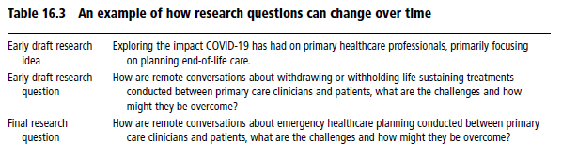
Výzkumná otázka
Proměna (exploračně-evaluační otázky)
Běžně se VO postupně upravuje:
Všimněte si:
  mizí „impact“
  zpřesnění konceptualizace péče (emergency)
  změnu perspektivy od „působení“ na profesionály na proces a jeho optimalizaci
Poslední verze by chtěla rozepsat na podotázky (pak by byla přeformulována), nebo zpřesnit:
  Nevíme k čemu se váží „challenges“
  Nevíme, proč mají být překonávány (neznáme cíl procesu).
  zvážit koncept terminální péče, namísto „emergency“
Dva způsoby změny VO
  Zdokonalování: spíše kosmetická úprava, zpřesnění (jádro zůstává nezměněno)
  Přerámování: radikální změna objektu, perspektivy, metody apod.

Slide 19
Výzkumná otázka
A její vztah k teorii a metodě
Slova použitá ve VO odkazují k tomu, jakými „teoretickými brýlemi“ se díváme na svět.
Odkazují k ontologicko-epistemologickým teoriím = souboru předpokladů o tom, jaká je povaha světa, vztahů a jak se dají vůbec zkoumat („baťůžky“ předpokladů o světě, datech a analýze).
Slova a slovní spojení | Předpoklad | Analýza
Připisovat, (sociálně) konstruovat význam | Lidé dávají smysl světu kolem sebe a vytváří tak sdílený význam, kolem kterého pak své jednání orientují. | Široká škála, více méně jakákoliv | Tematická analýza Analýza vycházející ze zakotvená teorie
Zakoušet, prožívat | Lidé svět okolo sebe zakouší na základě „mentálních obrazů“, které pak dávají smysl tomuto světu. | Nějaký typ fenomenologické analýzy
Diskurz | Promluvy (a jednání) všech se různé prolínají, hierarchizují a vytváří „svazky“, které říkají jak se věci mají. Toto říkání má jistou závaznost a nese sebou vždy prvek moci. | Nějaký typ diskurzivní analýzy
Životní zkušenost, trajektorie, narativ, biografie | Lidský život dává smysl „v celku“ a v časovém horizontu. Tento smysl se odkrývá v „příbězích a vyprávěních“ o životě, vč. zlomů, narušení apod. | Narativní, biografická analýza
Normy, pravidla, řád | Lidé jednají podle zamlčených pravidel, které je možné odhalit třeba v konverzaci. Najít se dají tak, že do běžné konverzace začneme „házet vidle“. | Konverzační analýza

Slide 20
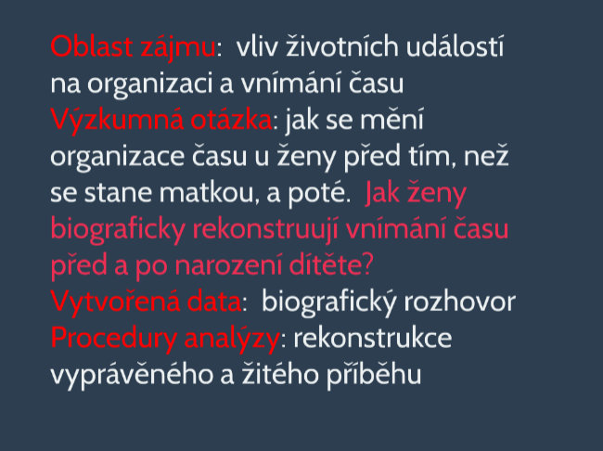
Výzkumná otázka
A její vztah k teorii a metodě

Slide 21
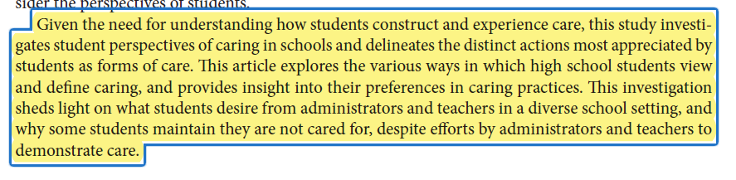


Příklad VO
Zpátky k výzkumu péče ve vzdělávání:
Dokážete zjistit, kde je výzkumná otázka?
Jak studující konstrují zkušenost péče…
…ve školách… a…
rozlišují různé jednání jako péči…a…
…preferují…
…od školních představitelů a učitelů…
Proč se někteří deklarují, že o ně není pečováno navzdory úsilí administrátorů a učitelů.
Jak by mohla VO znít explicitně?
HVO: Jak studující konstruují zkušenost péče ve školním prostředí?
  VO1: Jaké jednání vyučujících a dalších zaměstnanců/kyň vnímají jako péči/pečující?
  VO2: Jak jednotlivé typy/druhy péče studující diferencují/hierarchizují?
  VO3: Jak studující konstruují pocit vyloučení z péče?

Slide 22

Jak to tedy celé funguje?
VT: obecná „špendlíková hlavička“
VP: popis široký a zevrubný; definice sevřená s jasným tvarem
VO: konkrétní, jasný tvar (velmi málo prostoru pro interpretační volnost)
Výzkumné téma
Výzkumný problém
Výzkumná otázka

Slide 23
Jak VP a VO fungují jako olovnice?
Na základě (Chenail, 1998) mírně upraveno
 | Původní návrh | První spuštění olovnice | Úprava návrhu | Druhé spuštění olovnice po úpravě
Oblast zájmu | Odesílání dětí s nevinným šelestem ke kardiologickému specialistovi | Posílání dětí ke specialistovi | Odesílání dětí s nevinným šelestem ke kardiologickému specialistovi | Posílání dětí ke specialistovi
VO | Jakým způsobem proces předání pacienta způsobuje znepokojení rodičů? | Zkoumání procesu | Jaký význam přikládají rodiče aktu odeslání potomka ke kardiologickému specialistovi? | Zkoumání významu procesu
Data | Přepisy nahrávek rozhovorů/FG s rodiči | Rozhovory/FG o procesu s rodiči | Rozhovory/FG s rodiči | Rozhovory/FG o procesu s rodiči
Metoda | Diskurzivní analýza nahrávek rozhovorů/FG | Analýza diskurzu v rozhovorech/FG o procesu. | Diskurzivní analýza nahrávek rozhovorů/FG | Analýza diskurzu v rozhovorech/FG o procesu.
Notes:
Příklad výzkumu postaveného na vlastním zjištění Ronald J. Chenaila (USA, psycholog, kvalitativní výzkumník a teoretik), že při odeslání dítěte praktickým lékařem ke kardiologovi s běžným šelestem nastává u rodičů panika.
Na jeho příkladu ukazuje, jak může fungovat kontrola „rovnosti“ výzkumu, zda nám všechny složky drží pohromadě.
Problém je ve dvou bodech: 1) perspektivě. Proces sám bychom striktně řečeno nedokázali skrze rozhovory analyzovat – analýza procesu by vyžadovala v tomto případě pravděpodobně nahrávku obou nebo pozorování. 2) Problém je tedy hlavně v tom že se o procesu bavíme jen s jedním jeho aktérem a navíc se bavíme o procesu a ne o jeho hodnocení, významu nebo individuálním dopadu.
Naše přesvědčení zde je, že nepotřebujeme znát „objektivní“ stav procesu, ale jeho interpretaci, ta má dopady (Thomasův teorém).

Slide 24
Důležité ale a uklidnění…
Teorie je „zcitlivující“, ne zotročující:
  Jde o předpoklady, ne o měřitelné hypotézy.
  Dokud není studie hotová, jsou předpoklady vždy prozatímní.
Důvody:
  Něco nefunguje/je jinak: jev se chová jinak, lidé naznačují jiné souvislosti, důvody, smysl, nesedí teoretická perspektiva (není to o moci, je to o „rupturách“)
  nedostupnost jevu/aktérů: lidé o tom nechtějí mluvit, nemám správné lidi
  nedostatek prostředků: čas, peníze, počet lidí v týmu
Řešení:
  Úprava předpokladů
  Úprava realizace výzkumu

Slide 25
VT, VP, VO v různých kontextech
Akademický:
  velmi vysoké nároky na rigoroznost, komplexitu a přesnost, sevřený styl i pozice v textech.
  běžná časopisecká struktura i nároky stále více vyžadovány i při kvalitativním výzkumu (dvojsečné)
Veřejné výstupy nebo vysoce aplikovaný kontext:
  nižší nároky, nutnost upřednostňovat přístupnost, volnější styl i nakládání v textech
  často uvedené v implicitní podobě
  důrazné doporučení: aplikovaný výzkum neznamená výzkum „naivně induktivistický“

Slide 26
A teď my
KMSŽ: Nechceme, aby mladí (2. a 4. semestr) studující odcházeli, chceme aby ve studiu zůstávali, můžete pro nás zjistit, jak toho dosáhnout?
Jaké bude naše výzkumné téma?
Co náš výzkumný problém?
A výzkumná otázka?
Důvody předčasného odchodu z Bc. studia
Klesající motivace studujících k dokončení studia.
Co vede k poklesu motivace studujících k dokončení studia?
Jak se proměňují studijní motivace v průběhu Bc. studia?

Slide 27
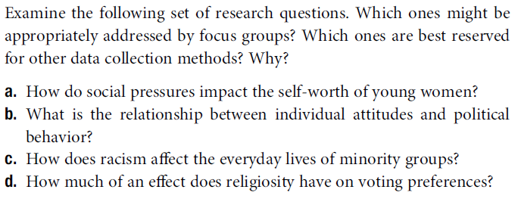
Cvičení
Vhodnost výzkumných otázek
Notes:
Napojení minulé hodiny na současnou – zhodnocení vhodnosti VO pro FG.

Slide 28
O čem to dnes bylo
Nadšeně koukat/ptát se nestačí
O ledovci výzkumného tématu, problému a otázky
O způsobech, jak jej nenechat rozpadnout nebo nabudřet
O vytváření pracovní verze výzkumu

